Slide 1
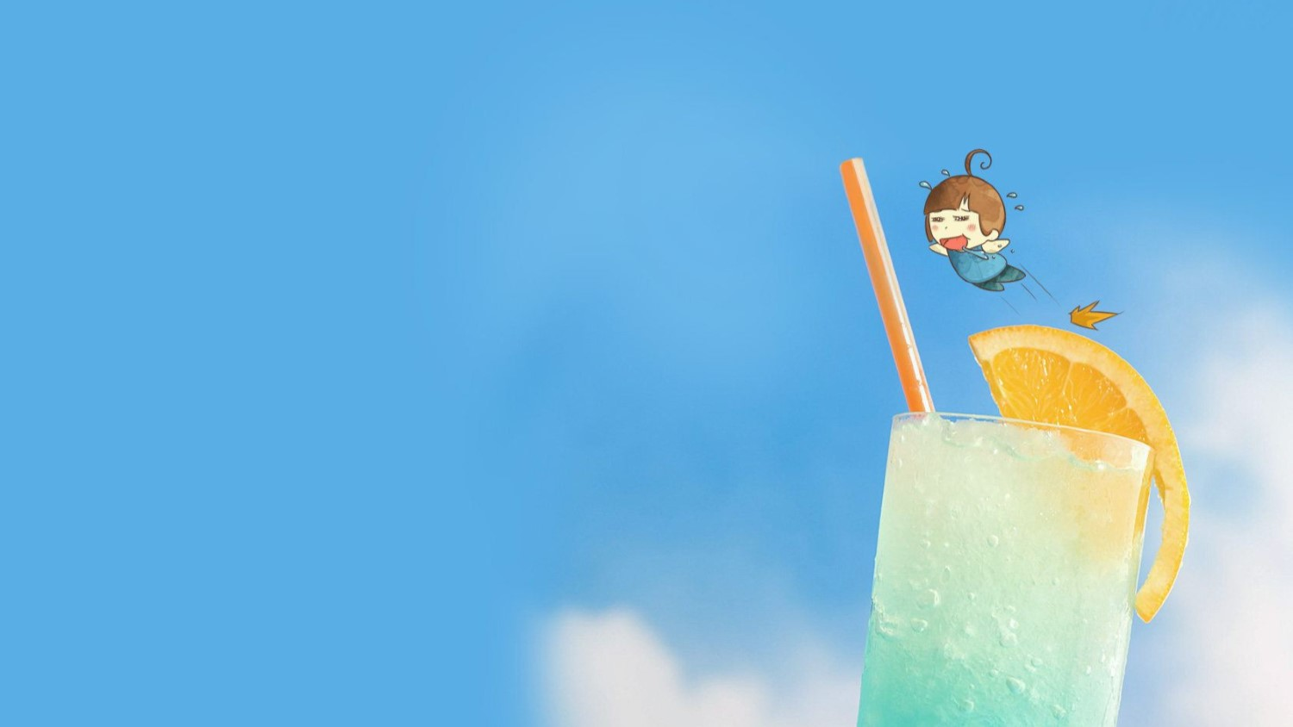
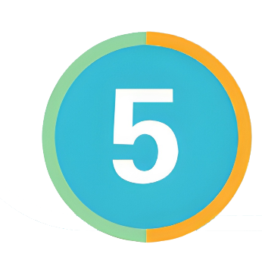
鸽巢问题（3）
R·六年级下册

Slide 2
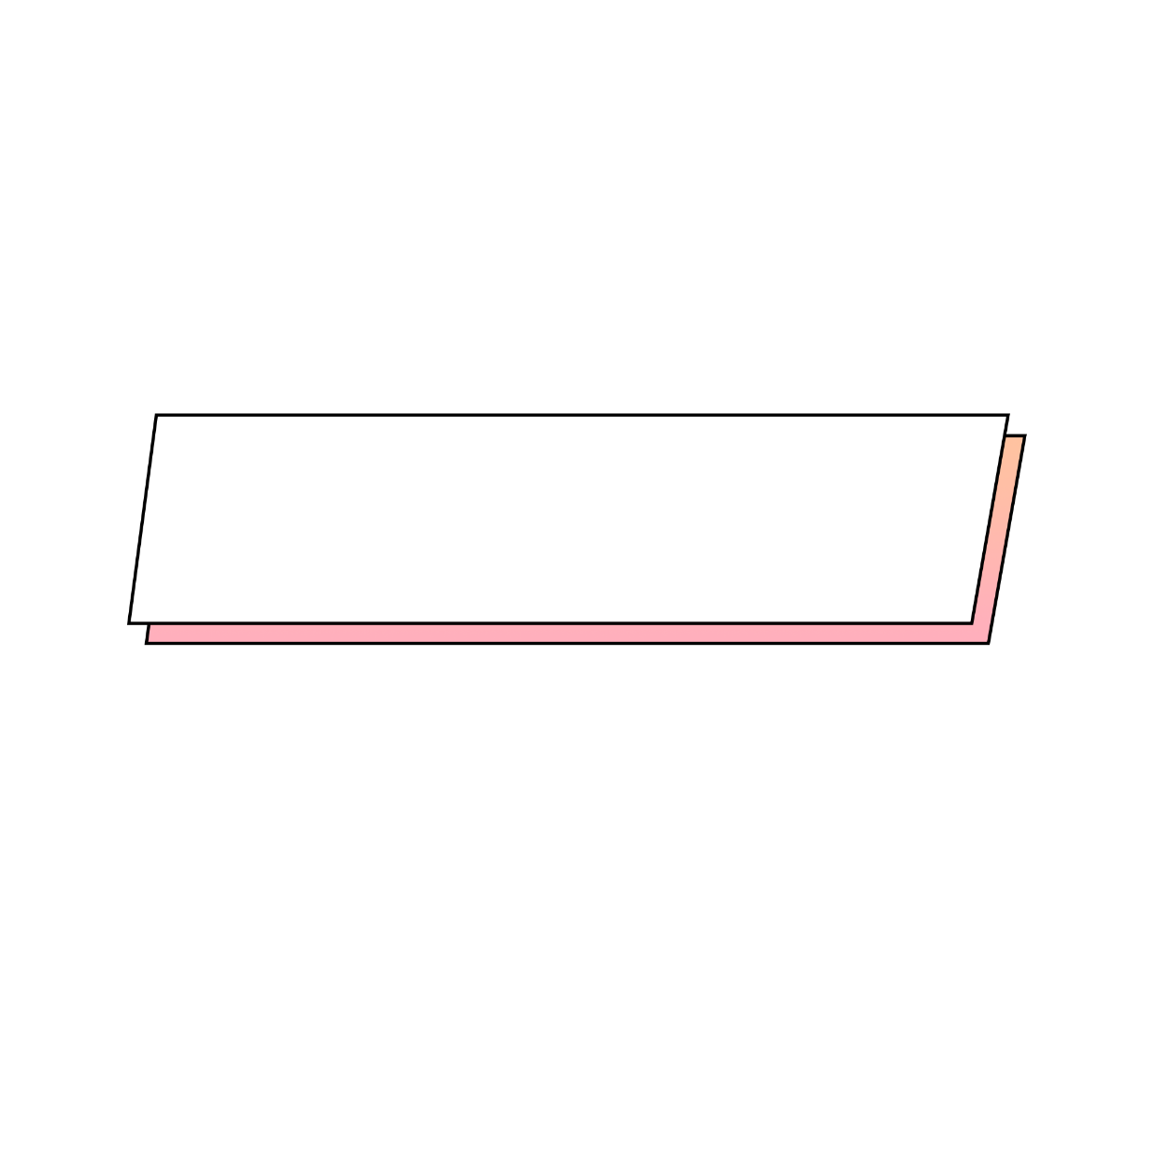
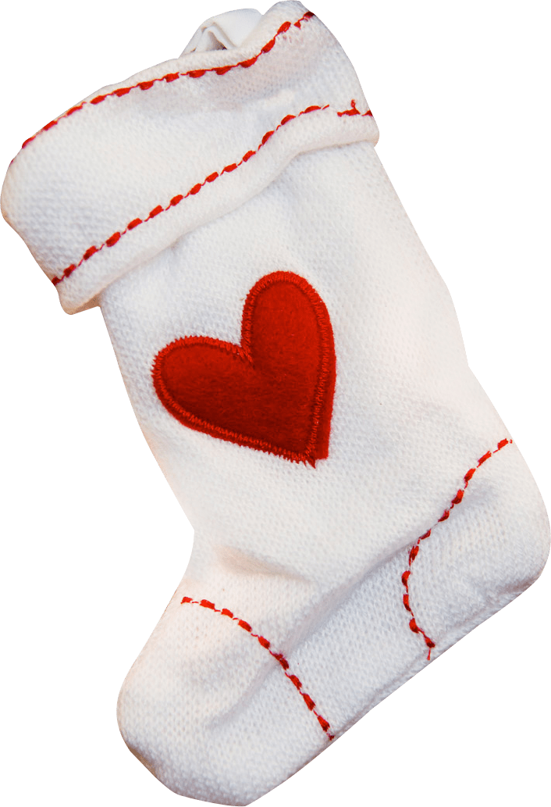
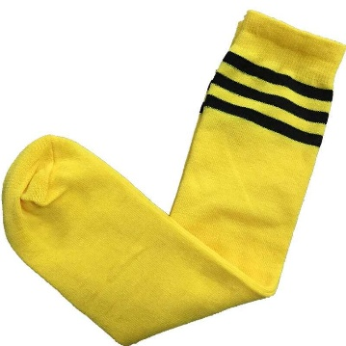
情境导入
一天晚上，小红正要从自已放袜子的抽屉里取袜子，突然灯熄了。她知道自己的抽屉里放有白色与黄色的袜子各6只。小红至少要摸出多少只袜子，才能保证拿出一双相同颜色的袜子？

Slide 3

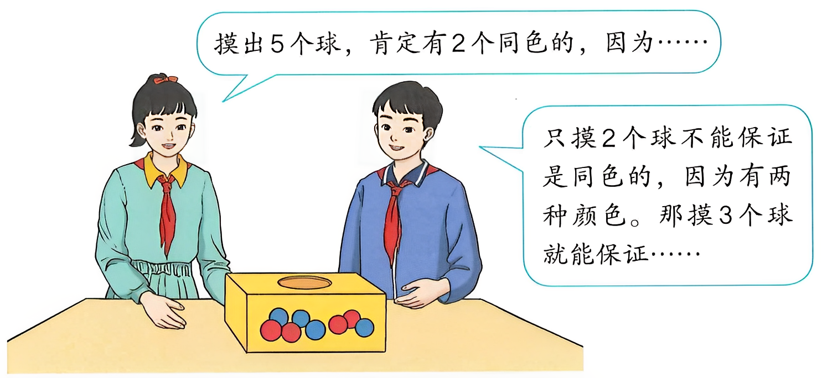
探索新知
盒子里有同样大小的红球和蓝球各4个，要想摸出的球一定有2个同色的，至少要摸出几个球？

Slide 4
若只摸2个球：
不能满足条件
第一种情况：
第二种情况：
第三种情况：

Slide 5
若摸出 5 个球：
第一种情况：
有3个球是同色的，显然，摸出5个球不是最少的。
第二种情况：
第三种情况：
第四种情况：

Slide 6
若只摸3个球：
能保证有 2 个同色的球。
第一种情况：
第二种情况：

Slide 7

盒子里有同样大小的红球和蓝球各4个，要想摸出的球一定有2个同色的，至少要摸出几个球？
至少要摸出3个球
只要摸出的球数比它们的颜色种数多1，就能保证至少有两个球同色。

Slide 8
一天晚上，小红正要从自已放袜子的抽屉里取袜子，突然灯熄了。她知道自己的抽屉里放有白色与黄色的袜子各6只。小红至少要摸出多少只袜子，才能保证拿出一双相同颜色的袜子？
至少要摸出3只袜子
只要摸出的袜子只数比它们的颜色种数多1，就能保证一双相同颜色的袜子。

Slide 9
试一试
盒子里有同样大小的红、黄、蓝球各5个，要想摸出的球一定有2个同色的，至少要摸出几个球？
3＋1＝4
至少要摸出4个球，就能保证至少有2个球同色。

Slide 10
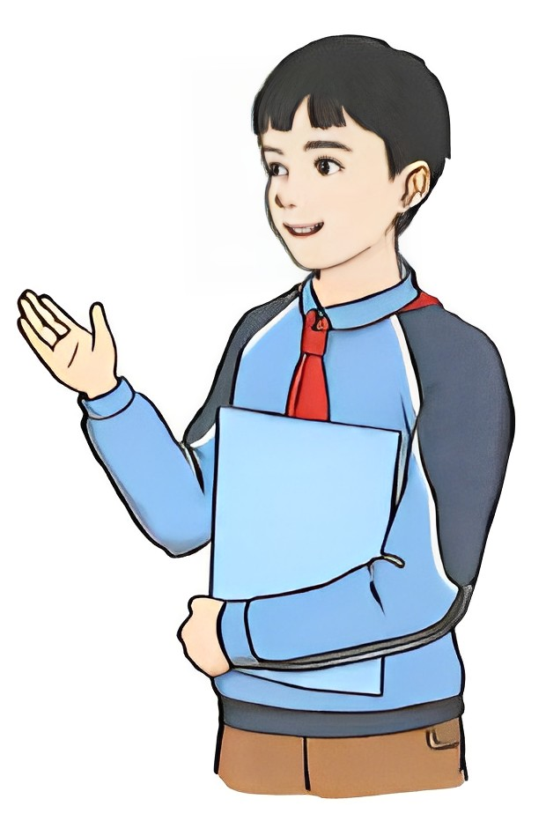
做一做
1. 向东小学六年级共有367名学生，其中六（2）班有37名学生。
六年级至少有2个人在同一天过生日，六（2）班至少有4个人在同一个月过生日。
他说得对吗？为什么？
367÷365＝1……2
1＋1＝2
他说得对。
37÷12＝3……1
3＋1＝4

Slide 11

2.把红、黄、蓝、白4种颜色的球各10个放到1个袋子里。至少取多少个球，可以保证取到两个颜色相同的球？
4＋1=5（个）

Slide 12
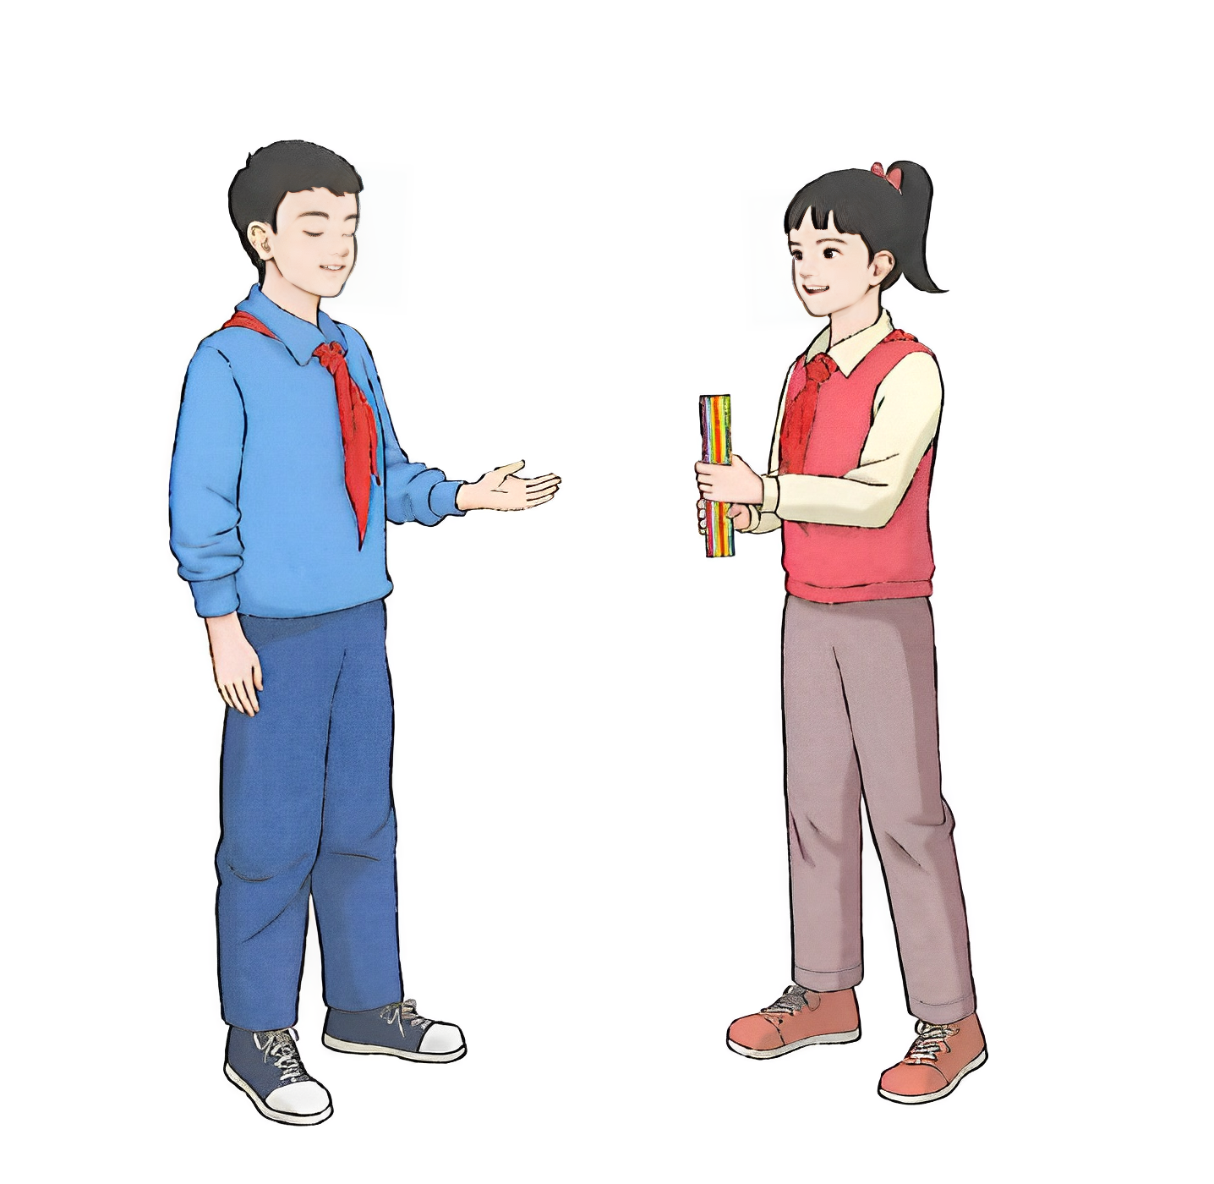
随堂练习
1.把红、蓝、黄3种颜色的筷子各3根混在一起。如果让你闭上眼睛，从中最少拿出几根才能保证一定有2根同色的筷子？如果要保证有2双不同色的筷子（指一双筷子为其中一种颜色，另一双筷子为另一种颜色）呢？
选自教材P70第3题

Slide 13
每次最少拿出4根才能保证一定有2根同色的筷子。每次最少拿出6根才能保证一定有2双不同色的筷子。

Slide 14
2.任意给出3个不同的自然数，其中一定有2个数的和是偶数，请说明理由。
选自教材P70第4题
答：因为自然数只有偶数和奇数，任意给出3个不同的自然数，共有四种情况：
情况一：1个奇数2个偶数：偶数+偶数=偶数；
情况二：2个奇数1个偶数：奇数+奇数=偶数；

Slide 15
情况三：3个奇数：奇数+奇数=偶数；
情况四：3个偶数：偶数+偶数=偶数。
所以任意给出3个不同的自然数，其中一定有2个数的和是偶数。

Slide 16
巩固练习
1.我会选。
（1）有9个山地自行车代表队参加比赛，每个代表队有6人，至少抽（ ）人，才能保证有2人来自同一代表队。
A.7 B.10 C.19
B
选自“状元成才路”系列丛书

Slide 17
（2）有红、黄、蓝三色珠子各8个，要保证拿出的珠子有5个颜色相同，至少要拿出（ ）个珠子。
A.9 B.13 C.16
B
选自“状元成才路”系列丛书

Slide 18
2.箱子里有黑、白两种颜色的手套各16只。（同色的可以配1双手套）
（1）至少摸出多少只，可以配1双手套？
（2）至少摸出多少只，可以配2双手套？
（3）至少摸出多少只，一定有一双黑色手套？
选自“状元成才路”系列丛书

Slide 19
（1）2+1=3（只）
至少摸出3只，可以配1双手套。
（2）3+1+1=5（只）
至少摸出5只，可以配2双手套。
（3）16+2=18（只）
至少摸出18只，一定有1双黑色手套。
选自“状元成才路”系列丛书

Slide 20
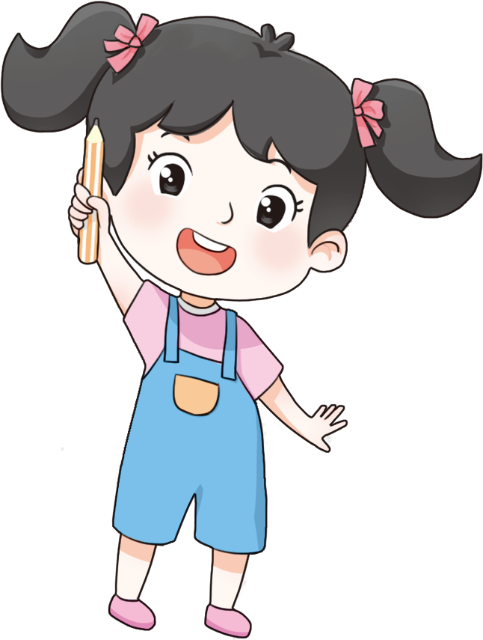
课堂小结
同学们，通过本节课的学习，你有哪些收获？说一说解决“鸽巢问题”要注意什么？

